Slide 1

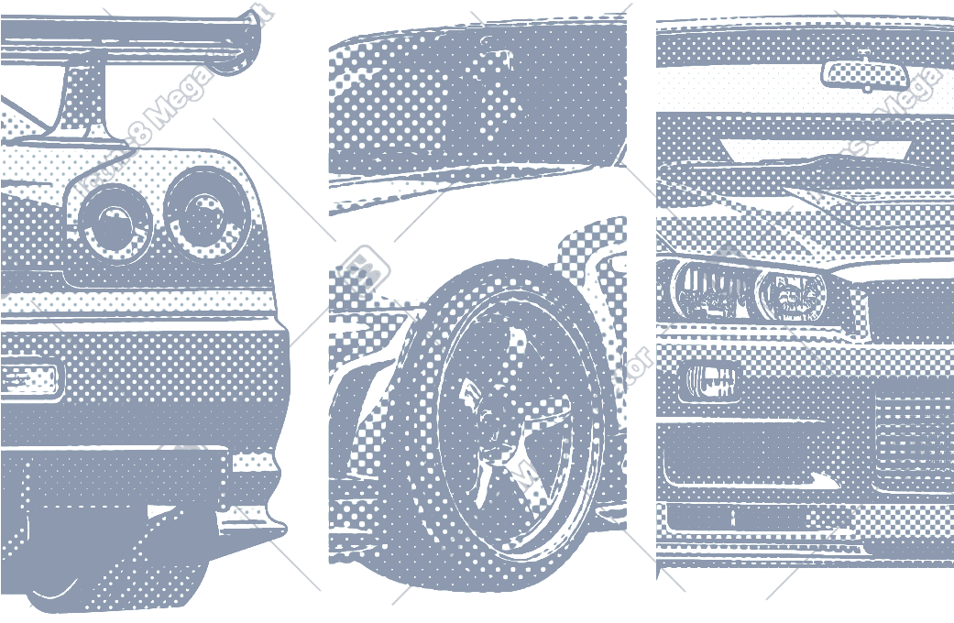


Разработка информационно-справочной системы “Прокат автомобилей”
Выполнила студентка группы ИС1-41,
Садкова Анна

Slide 2


Цель
Автоматизировать все задачи, выполняемые консультантами и администраторами вручную, чтобы ускорить рабочие процессы и уменьшить время работы с документами.

Slide 3





Задачи
Вывод
информации
Авторизация
Поиск
информации
Формирование отчета
Формирование договора

Slide 4
Схема данных

Slide 5

Демонстрация работы приложения
Notes:
На данном слайде представлена работа ИС «Прокат автомобилей». Если есть дополнительные вопросы, то готова на них ответить. Свяжитесь со мной любым удобным способом. Ссылка на резюме прикреплена на github.

